Slide 1
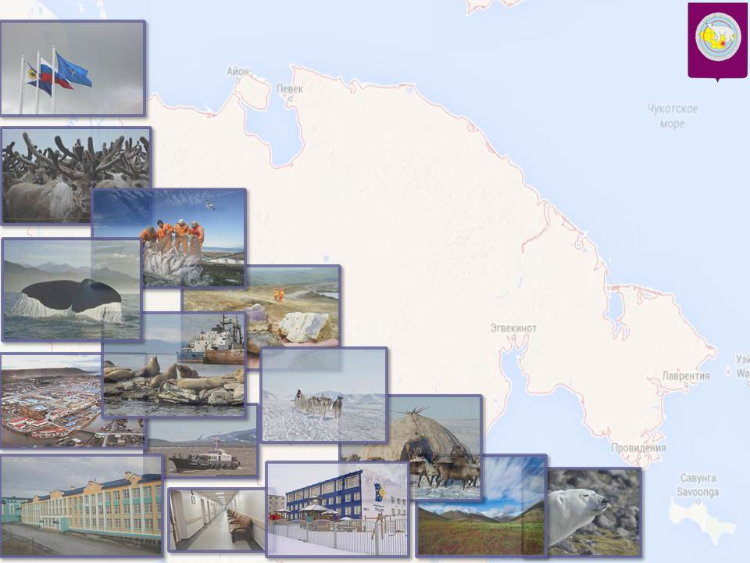
Бюджет для граждан
по проекту
Закона Чукотского автономного округа «Об окружном бюджете на 2022 год
и на плановый период 2023 и 2024 годов»

Slide 2
Прогноз социально-экономического развития
Чукотского автономного округа на 2022 год и плановый период 2023-2024 годов
 | Единица измерения | 2019 год | 2020 год | 2021 год | 2022 год | 2023 год | 2024 год
Численность постоянного населения (среднегодовая) | человек | 49 975 | 49 908 | 49 911 | 50 382 | 50 677 | 51 097
Валовый региональный продукт | млн. рублей | 94 884,3 | 103 848,1* | 114 597,6 | 136 576,7 | 165 631,9 | 166 945,1
Индекс физического объема ВРП | % к пред. году | 104,5 | 99,7* | 103,3 | 111,3 | 112,5 | 99,3
Промышленное производство | млн. рублей | 92 065,1 | 130 641,0 | 132 467,4 | 128 479,6 | 140 662,7 | 140 975,6
Индекс промышленного производства | % к пред. году | 105,8 | 101,0 | 94,4 | 96,3 | 106,0 | 98,5
Продукция сельского хозяйства | млн. рублей | 1 648,5 | 1 610,1 | 1 442,7 | 1 538,8 | 1 589,8 | 1 654,8
Индекс производства продукции сельского хозяйства | % к пред. году | 116,2 | 85,8 | 89,0 | 105,1 | 101,7 | 102,3
Ввод в действие жилых домов | тыс. м² общей площади | 1,3 | 1,7 | 5,0 | 5,0 | 5,0 | 5,0
Инвестиции в основной капитал | млн. рублей | 27 211,4 | 33 069,9* | 60 457,8 | 111 128,4 | 149 919,6 | 152 913,2
Индекс физического объема инвестиций в основной капитал | % к пред. году | 149,1 | 109,1* | 173,5 | 174,9 | 128,6 | 97,4
Реальные располагаемые денежные доходы населения | % к пред. году | 100,9 | 103,5 | 105,7 | 102,4 | 102,4 | 102,8
Индекс потребительских цен | декабрь к декабрю прошлого года, % | 103,78 | 101,91 | 103,31 | 103,84 | 104,00 | 103,90
Величина прожиточного минимума (на душу) | рублей в месяц | 22 213 | 23 417 | 24 164 | 28 851 | 32 828 | 36 744
Среднемесячная начисленная заработная плата | тыс. рублей | 107,11 | 120,64 | 129,70 | 138,14 | 146,70 | 155,94
Реальная начисленная заработная плата | % к пред. году | 102,9 | 110,5 | 104,0 | 103,3 | 102,5 | 102,3
Уровень зарегистрированной безработицы (на конец года) | % | 2,00 | 2,10 | 2,03 | 2,00 | 1,93 | 1,80
Численность зарегистрированных безработных (на конец года) | тыс. человек | 0,62 | 0,64 | 0,63 | 0,63 | 0,62 | 0,61
* - оценка

Slide 3
Валовой региональный продукт
Валовой региональный продукт на душу населения за 2019 год – 1 898,6 тыс. рублей
2 место в ДФО и 5 место в РФ
2020, 2021 годы - оценка, 2022-2024 годы - прогноз
Notes:
3

Slide 4
Добыча полезных ископаемых
2021 год - оценка, 2022-2024 годы - прогноз
Notes:
4

Slide 5
Промышленное производство
Индекс промышленного производства
в 2020 году – 101,0%
4 место в ДФО и 35 место в РФ
2021 год - оценка, 2022-2024 годы - прогноз
Notes:
5

Slide 6
Инвестиции в основной капитал
2020, 2021 годы - оценка, 2022-2024 годы - прогноз
Notes:
6

Slide 7
Номинальная и реальная заработная плата
Средняя начисленная зарплата в 2020 году – 102 641 рубль
1 место в ДФО и 1 место по РФ
2021 год - оценка, 2022-2024 годы - прогноз
Notes:
7

Slide 8
Численность населения с доходами ниже прожиточного минимума
Доля численности населения с доходами ниже прожиточного минимума за 2020 год – 8,0%
2 место в ДФО и 8 место по РФ (по минимальному значению)
2020, 2021 годы - оценка, 2022-2024 годы - прогноз
Notes:
8

